Slide 1



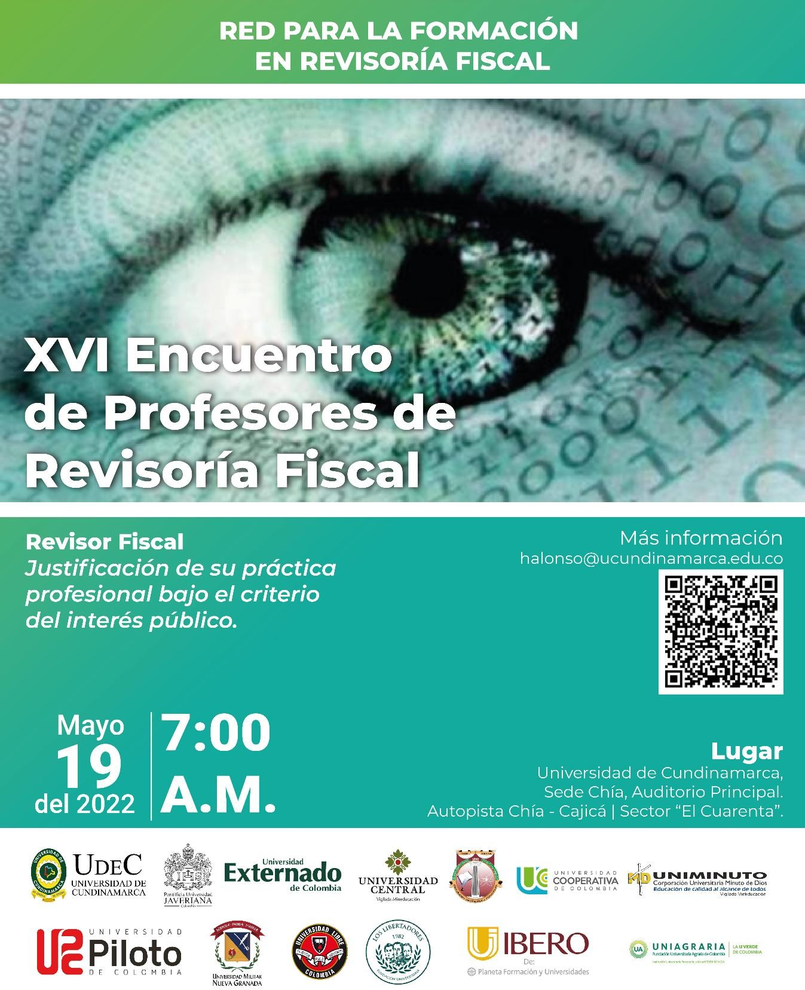

Retos Actuales de la Enseñanza y el Ejercicio de la Revisoría Fiscal: Una aproximación desde la mirada de la Academia, la empresa y el Estado.
XVII ENCUENTRO DE PROFESORES DE REVISORÍA FISCAL

Slide 2
La Revisoría Fiscal una Revisión Conceptual para su Ejercicio Profesional.
Viviana Paola Delgado Sánchez
Joaquin Oswaldo Acosta Mora
Luis German Zamora Alejo
Universidad Piloto de Colombia
XVII ENCUENTRO DE PROFESORES DE REVISORÍA FISCAL

Slide 3
XVII ENCUENTRO DE PROFESORES DE REVISORÍA FISCAL
Introducción
Formación del Contador Publico
Elementos Teóricos y Conceptuales
Elementos Técnicos de Aplicación
Competencias
Habilidades
Cejas 2019

Slide 4
La Formación Profesional
Desde su etimología, surge del latín “formatio, onis”, entendida como la acción y efecto de formar o formase, y en el sentido estricto, como la preparación intelectual, moral o profesionalmente de una persona o grupo de personas, (RAE, 2023)
De tal de tal manera que esté es el compromiso intelectual desde el conocimiento, para las instituciones de educación superior en Colombia (IES)
.
XVII ENCUENTRO DE PROFESORES DE REVISORÍA FISCAL

Slide 5
XVII ENCUENTRO DE PROFESORES DE REVISORÍA FISCAL
La Formación Profesional
13 Universidades Multicampus
10 Universidades en 3 sedes
23 Universidades
Que en la misión 5 universidades, expresan el marco teórico y epistemológico de lo contable.
Que 6 universidades en su currículo plantean acerca del conocimiento científico
Que el 80%, de los programas, expresan su formación en la regulación contable
Que mas del 90% de los contenidos se acogen a la estructura NIC - NIFF – NIAS.
Que 5 programas en sus contenidos incorporan la teoría contable
Que el 95% de los programas expresa su formación en temas financieros
Total 98 Programas

Slide 6
XVII ENCUENTRO DE PROFESORES DE REVISORÍA FISCAL
La Revisoría Fiscal
Los principios de la Integralidad y Permanencia.
Puede predicarse de una cobertura general de modo, tiempo y lugar
Cubre todas las fases, operaciones y áreas de naturaleza abstracta o física y da garantías de la certeza patrimonial o impositiva y de resultados económicos.”. (Bermúdez, 1996)
Ley 58 de 1931
Ley 145/1960
Código de Comercio Art. 203 y ss
Ley 43 de 1990, Ley 222 de 1995

Slide 7
XVII ENCUENTRO DE PROFESORES DE REVISORÍA FISCAL
Contenidos Temáticos
13 Universidades Multicampus
10 Universidades en 3 sedes
23 Universidades
Los 98 Programas de Contaduría Pública, se encontró que el programa de Contaduría tiene una duración de 10 semestres el 72.2%, el 22% tienen 9 semestres de duración y el 5.56% tienen 8 semestres de duración.
El 89% de los programas revisados tiene el curso de Revisoría Fiscal
La asignatura de revisoría fiscal es del 59%, de dos créditos y del 41% de tres créditos
El contenido temático del curso Revisoría Fiscal, se revisan las disposiciones legales, asuntos como la responsabilidad y ética, Los dictámenes e informes, la Auditoria y los papeles de trabajo
El 62% contenidos hacen referencia a la jurisprudencia de la Revisoría Fiscal
En menos del 50%, integran la historia de la Revisoría Fiscal
Cerca del 15% integran en sus contenidos el interés público
Total 98 Programas

Slide 8
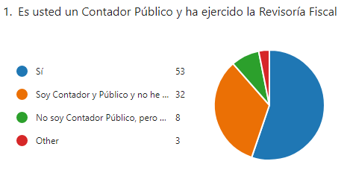
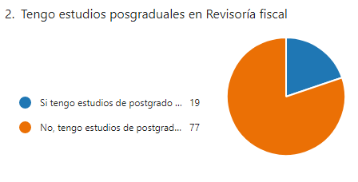
XVII ENCUENTRO DE PROFESORES DE REVISORÍA FISCAL
Encuestas Sobre Revisoría Fiscal
Se aplicaron 100 encuestas dirigidas a profesionales, empresarios y académicos, acerca del entendimiento
del concepto de la figura del revisor fiscal; de las cuáles se recibieron un total de 96 respuestas con una
cobertura del 96%. Se realizaron 12 preguntas referidas a:

Slide 9
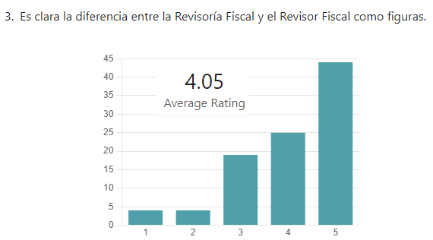
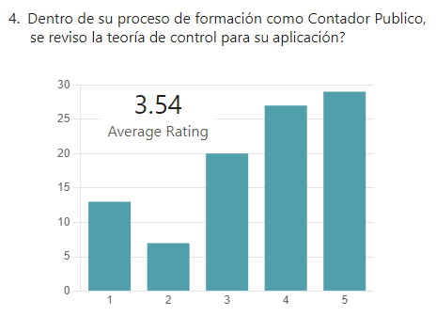
XVII ENCUENTRO DE PROFESORES DE REVISORÍA FISCAL
Encuestas Sobre Revisoría Fiscal

Slide 10
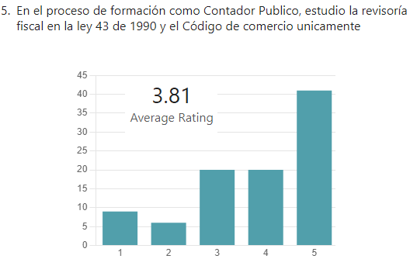
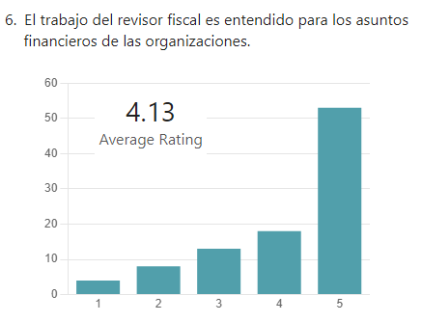
XVII ENCUENTRO DE PROFESORES DE REVISORÍA FISCAL
Encuestas Sobre Revisoría Fiscal

Slide 11
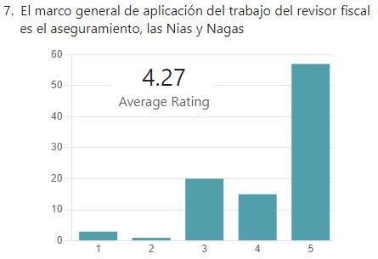
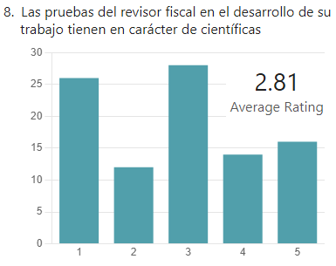
XVII ENCUENTRO DE PROFESORES DE REVISORÍA FISCAL
Encuestas Sobre Revisoría Fiscal

Slide 12
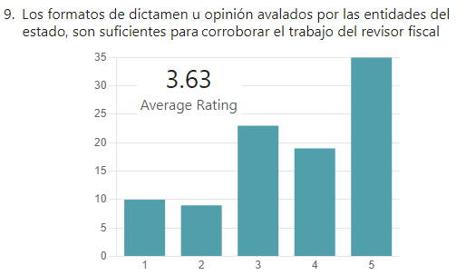
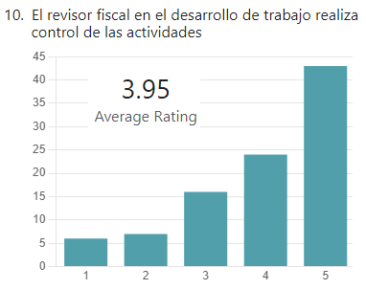
XVII ENCUENTRO DE PROFESORES DE REVISORÍA FISCAL
Encuestas Sobre Revisoría Fiscal

Slide 13
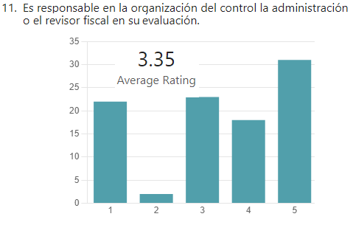
XVII ENCUENTRO DE PROFESORES DE REVISORÍA FISCAL
Encuestas Sobre Revisoría Fiscal
La pregunta número 12, es una pregunta abierta la cual indica que “Cuál es su apreciación en la relación teoría y práctica en el trabajo del revisor fiscal.
Hoy con las normas internacionales de auditoría la relación teoría y práctica es bastante compleja porque son muchas las normas que hay que aplicar
Actualmente la figura de revisor fiscal es muy amplia en sus funciones en Colombia por lo que su relación con la teoría tiene que estar constantemente actualizado con el fin de dar cumplimiento a todas las leyes actualmente vigentes
Creo hay una brecha entre la formación teórica y la práctica
Hay que reforzar la teoría y realizar ejercicios prácticos.
De mucha responsabilidad, constante actualización normas económicas, tributaria, gestión, ambiental y financiera.
Que hay aspectos que no tienen atención por parte de la Revisoría Fiscal como los cualitativos.
Más allá de aplicar una tendencia regulatoria se necesita un compromiso real de la profesión en sí.

Slide 14
XVII ENCUENTRO DE PROFESORES DE REVISORÍA FISCAL
Propuesta de Revisión Conceptual para el ejercicio de la Revisoría Fiscal en Colombia

Slide 15
XVII ENCUENTRO DE PROFESORES DE REVISORÍA FISCAL
CONCLUSIONES
Las Instituciones de Educación Superior (IES), requieren en su oferta académica para la formación en revisoría fiscal, una base conceptual teórica y aplicada, que supere la regulación legal dada a esta figura.
Los Contadores Públicos, reconocen la carencia de elementos teóricos en el desarrollo de la revisoría fiscal y su trabajo centrado en auditorías financieras, como soporte de su labor, y precisan que los aspectos teóricos de control permiten mejorar sus prácticas.

Slide 16
XVII ENCUENTRO DE PROFESORES DE REVISORÍA FISCAL
CONCLUSIONES
Es claro de acuerdo con los resultados, que se debe reflexionar en las definiciones de la Revisoría Fiscal y del Revisor Fiscal como componentes de la organización que evalúan el control y dan cuenta de sus implicaciones por el desvío de este.
La carencia de un referente conceptual en el trabajo del revisor fiscal hace que su trabajo quede en un plano de requisito legal, que no aporta a la evaluación del control empresarial y por supuesto dicha falencia repercute en el impacto social de su juicio profesional

Slide 17


XVII ENCUENTRO DE PROFESORES DE REVISORÍA FISCAL

